Slide 1
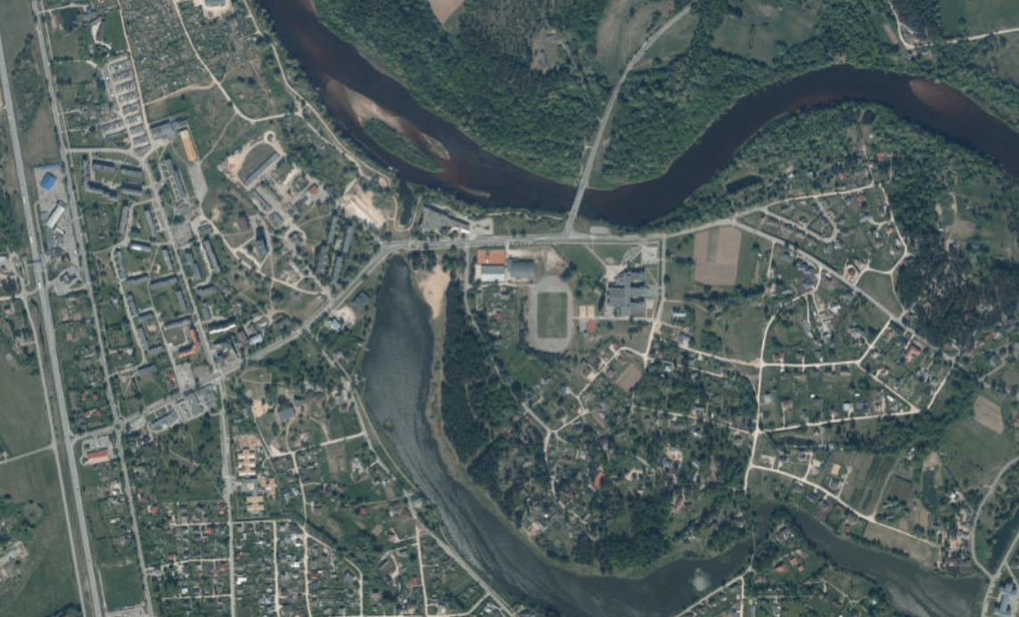
ĀDAŽU NOVADA TERITORIJAS PLĀNOJUMA 2025.-2037.GADAM IZSTRĀDE NO 2023.GADA OKTOBRA LĪDZ DECEMBRIM
INFORMATĪVAIS ZIŅOJUMS
FINANŠU KOMITEJA
17.01.2024.

Slide 2
PAMATOJUMS
Ādažu novada pašvaldības domes 23.11.2022. lēmums Nr. 558 "Par Ādažu novada teritorijas plānojuma izstrādes uzsākšanu«, apstiprināts Darba uzdevums un izstrādes grafiks, ieplānoti līdzekļi Teritorijas plānošanas nodaļas (TPN) budžetā speciālām piemaksām TPN darbiniekiem par papildus darbu pie teritorijas plānojuma izstrādes
2023.gadā Finanšu komitejas maija un septembra sēdēs sniegti starpziņojumi par darbinieku papildu pienākumu faktiskās izpildes apjomu, rezultātiem un piemaksas atbilstību tās mērķim
Ādažu novada domes 28.09.2023. sēdes protokollēmuma (protokols Nr. 24, 51.§) "Par speciālo piemaksu Ādažu novada pašvaldības Centrālās pārvaldes Teritorijas plānošanas nodaļas darbiniekiem" 8.punktā uzdots teritorijas plānojuma izstrādes vadītājai Indrai Murziņai sniegt starpziņojumu Finanšu komitejai par šī nolēmuma 1. – 6. punktā noteikto darbinieku papildu pienākumu faktiskās izpildes apjomu, rezultātiem un piemaksas atbilstību tās mērķim

Slide 3
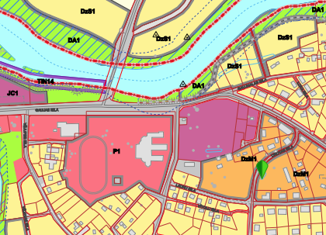
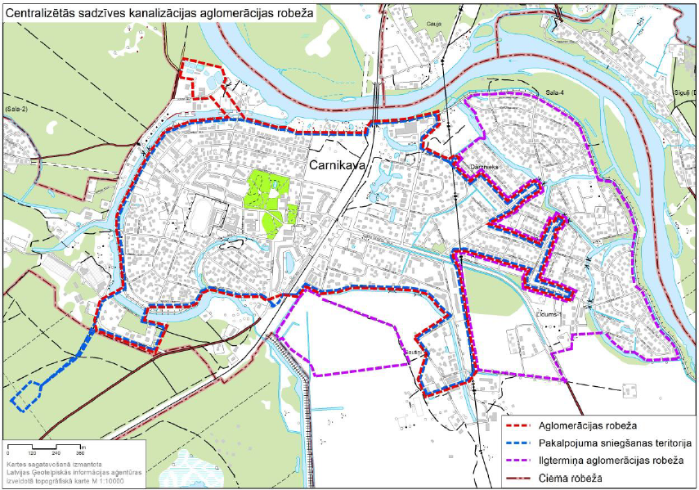
Laikā no 2023.gada oktobra līdz decembrim Teritorijas plānošanas nodaļas (turpmāk – TPN) darbinieki veikuši šādus papildu pienākumus Ādažu novada teritorijas plānojuma 2025.-2037.gada izstrādes ietvaros
apkopoti un izvērtēti 103 rakstiski saņemtie fizisku un juridisku personu priekšlikumi teritorijas plānojuma izstrādei;
apkopoti no sanāksmēm ar iedzīvotājiem protokolos fiksētie priekšlikumi teritorijas plānojuma izstrādei;
turpināts darbs pie spēkā esošo teritorijas plānojumu Teritorijas izmantošanas un apbūves noteikumu izvērtēšanas, salīdzināšanas un konsolidētas redakcijas sagatavošanas, pārskatot spēkā esošos Ādažu un Carnikavas novadu teritorijas plānojumu apbūves noteikumus un to normu pamatotību, tajā skaitā normatīvajos aktos noteiktos deleģējumus teritorijas plānojuma izstrādei, kas mainījušies kopš spēkā esošo teritorijas plānojumu apstiprināšanas brīža;
pašvaldības īpašumu teritorijas izmantošanas (zonējumu) izvērtēšana sadarbībā ar NĪN, tikšanās, informācijas sagatavošana;
Izveidota darba grupa (vadītājs Zintis Varts) Ūdenssaimniecības aglomerāciju precizēšanai, notikusi sanāksme 14.12.2023., uzdevums CKS un SIA «Ādažu ūdens» līdz 31.janvārim izskatīt šobrīd spēkā esošās aglomerāciju robežas, nolemts, ka šī darba grupa strādās arī pie pilsētas un ciemu robežu precizēšanas;

Slide 4
Laikā no 2023.gada oktobra līdz decembrim Teritorijas plānošanas nodaļas (turpmāk – TPN) darbinieki veikuši šādus papildu pienākumus Ādažu novada teritorijas plānojuma 2025.-2037.gada izstrādes ietvaros
Sagatavots nacionāla, reģionāla un pašvaldības līmeņa attīstības plānošanas dokumentu izvērtējums (TP darba uzdevuma 4.1.punkts) un tajos noteiktās vadlīnijas teritorijas plānojuma izstrādei – Ilgtspējīgas attīstības stratēģijas, Attīstības programmas, spēkā esošo teritorijas plānojumu atbilstība tiem;
Iesaiste Garkalnes sadalīšanas plāna izstrādes aktivitātēm (TP darba uzdevuma 4.14.punkts) – dalība Ropažu novada komiteju un domes sēdēs, publiskajās apspriešanās, konsultācijās ar VARAM;

Slide 5
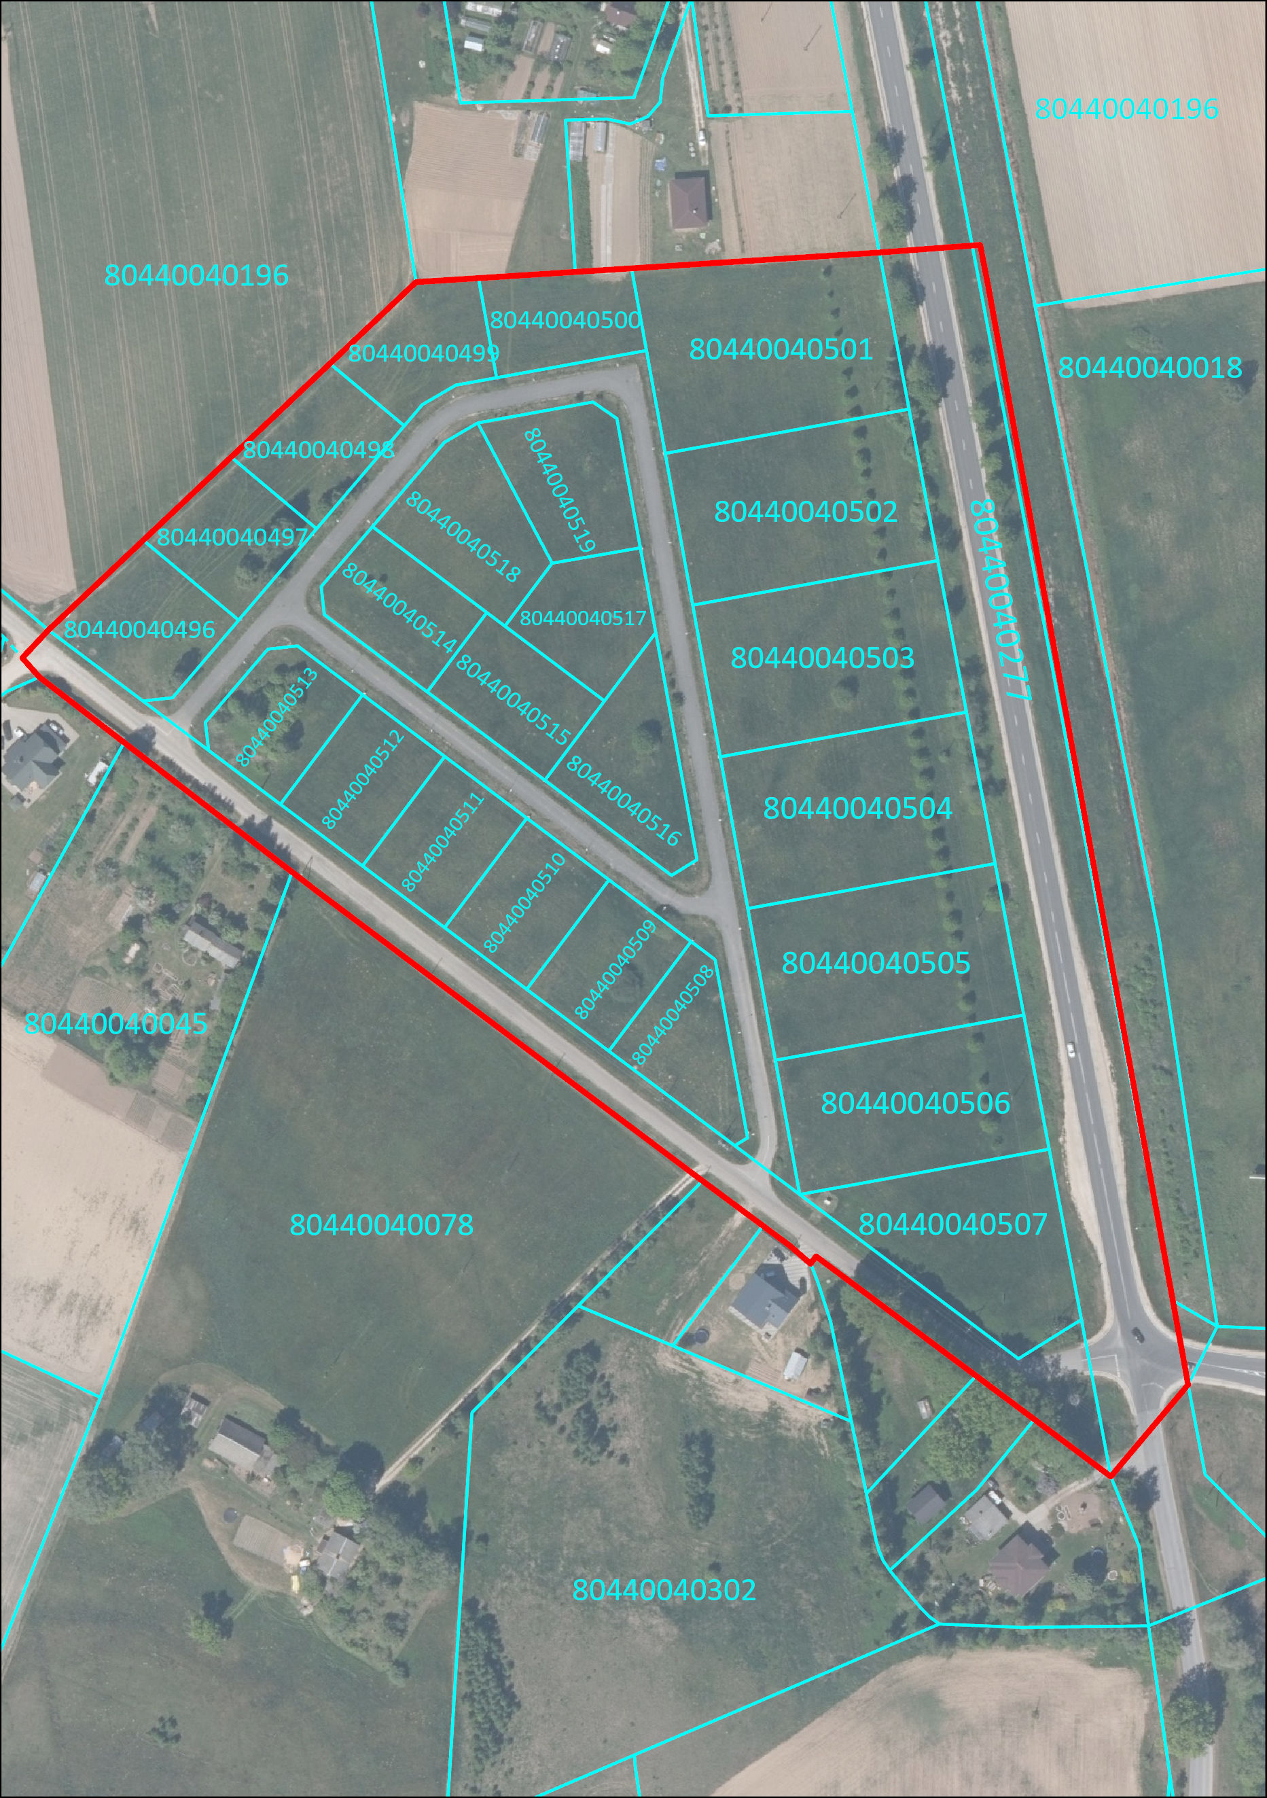
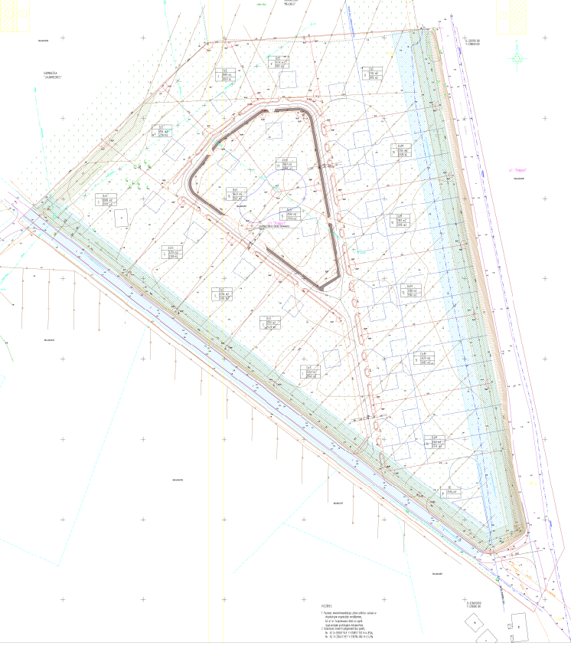
Detālplānojumu izvērtēšana:
turpināta detālplānojumu informācijas sakārtošana TAPIS sistēmā (dubultie ieraksti, neprecīzas robežas, nepublicēti lēmumi u.c.), detālplānojumu izvērtēšana, nosūtītas vēstules 20 zemes īpašniekiem, saņemtas un apkopotas 2 atbildes;
procesu apgrūtina atbilžu nesniegšana un vēstulēm, kā arī kopš Carnikavas novada TP apstiprināšanas un spēkā stāšanās nav pagājuši 5 gadi un nevar piemērot TIAN punktus, kuri dod pašvaldībai tiesības atcelt detālplānojumus, ja to īstenošana nav uzsākta 5 gadu laikā no TP spēkā stāšanās;
Ādažu pagasta detālplānojumiem katrai zemes vienībai pārbaudīta BIS spēkā esošas būvatļaujas esamība, kas ir pamats, lai detālplānojuma īstenošanu uzskatītu par uzsāktu;
Detālplānojumi sadalīti kategorijās – neuzsākti, daļēji īstenoti, īstenoti, statusa precizēšana turpinās. Apstiprinot jauno TP daļēji īstenotie paliks spēkā, īstenotie zaudēs spēku;
pēc VARAM vadlīniju izstrādes septembrī un publicēšanas uzsākta lēmumu sagatavošana – domē apstiprināti 6 lēmumi par neuzsāktu vai īstenotu detālplānojumu atcelšanu un 2 par atcelšanu daļā, visi Ādažos un Ādažu pagastā;
notikušas tikšanās ar detālplānojumu zemes īpašniekiem un attīstītājiem par detālplānojumu īstenošanas iespējām;
detālplānojumu izvērtēšanas procesu apgrūtina tas, ka nav apstiprināti TAPL 7.panta pirmās daļas 4¹.punktā paredzētie MK noteikumi, kas nosaka kritērijus un kārtību detālplānojumu pārskatīšanai - grozījumi MK noteikumos Nr.628 “Noteikumi par pašvaldību plānošanas dokumentiem”) – VARAM plāno tos virzīt uz MK 2-24.gada janvārī.

Slide 6
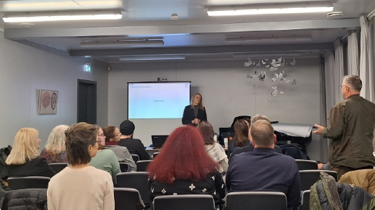
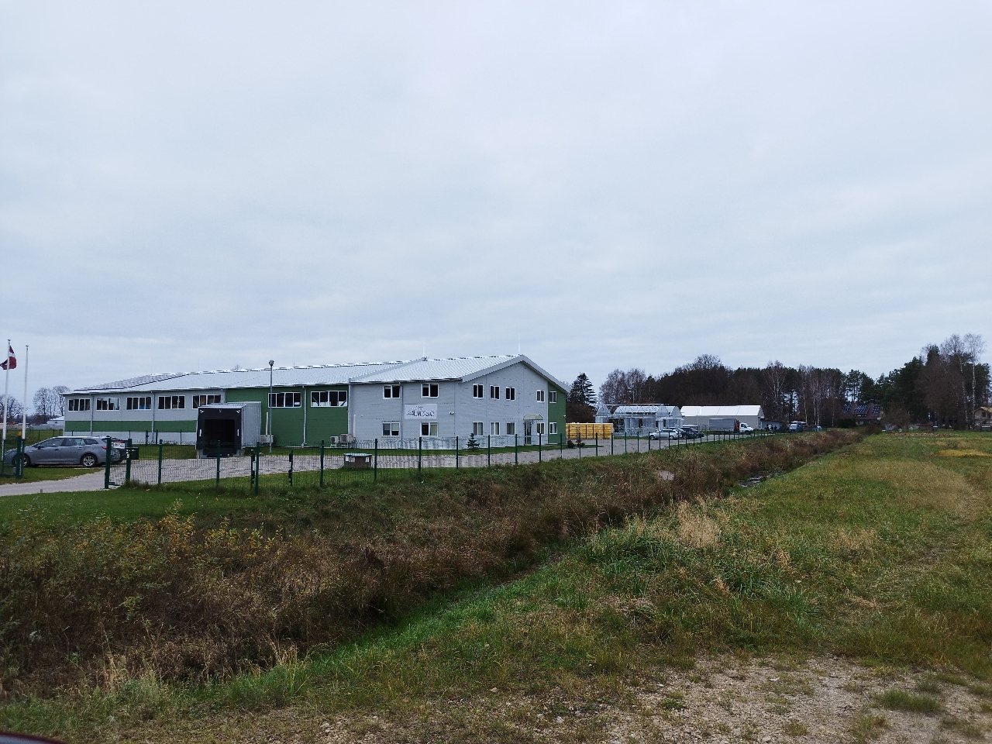
Ainavu tematiskā plāna izstrāde:
ar rīkojumu izveidota darba grupa (vadītāja Indra Murziņa);
notikušas 2 darba grupas sanāksmes kopā ar plāna izstrādātājiem SIA «Grupa93» par izstrādes progresu;
22.novembrī Carnikavā organizēta diskusija ar novada iedzīvotājiem par ainavu vērtībām un plāna izstrādi;
izskatīts un sniegti komentāri par izstrādātāju sagatavoto iedzīvotāju aptaujas projektu, aptauja notiek līdz 21.janvārim.
Transporta attīstības tematiskā plāna izstrāde:
ar rīkojumu izveidota darba grupa (vadītājs Miķelis Cinis);
notikušas 2 darba grupas sanāksmes kopā ar plāna izstrādātājiem SIA «Grupa93» par izstrādes progresu, ielu un ceļu klasifikāciju, izvērtētas spēkā esošajā Ādažu novada teritorijas plānojumā noteiktās TIN72 teritorijas - Perspektīvie pašvaldības ceļi un ielas, kā arī plānotie tilti un savienojumi;
izstrādi apgrūtina (ne)sadarbība ar VSIA «Latvijas valsts ceļi», kura nesniedz nepieciešamo informāciju par valsts autoceļu un transporta mezglu projektiem.

Slide 7
Grafisko datu apstrāde un sagatavošana:
grafisko datu apstrāde un sagatavošana, institūciju nosacījumu izpilde grafiskajā daļā:
TP grozījumiem sarkano līniju atcelšanas karšu izgatavošana;
detālplānojumu izvērtēšanai – zemes vienību kadastra apzīmējumu un adrešu atlasīšana;
detālplānojumu robežu precizēšana TAPIS sistēmai;
ražošanas zonējuma aplikācijas izstrāde apsekošanai Ainavu plānam, apsekotas ražošanas zonējuma teritorijas visā novadā, sagatavotas fotogrāfijas ar koordinātu piesaisti Ainavu plāna vajadzībām;
pašvaldības nekustamo īpašumu aplikācijas izveide, prezentēšana NĪN darbiniekiem.
Tuvākās plānotās aktivitātes:
februāra beigās tikšanās ar uzņēmējiem;
komunikācija ar zemes īpašniekiem par Ādažu pilsētas robežas grozīšanu saistībā ar saņemtajiem priekšlikumiem, ciemu robežu pārskatīšana;
tematisko plānojumu izstrāde – sagatavoto redakciju izskatīšana darba grupās, publiskās apspriešanas organizēšana;
Ūdenssaimniecības aglomerāciju darba grupa februārī;
detālplānojumu izvērtēšanas turpināšana;
dabas aizsardzības plānu izvērtēšana un integrēšana TP (DP «Piejūra» dabas aizsardzības plāns apstiprināts 21.04.2020.);
u.c. darbi saskaņā ar darba uzdevumu un laika grafiku.

Slide 8
Priekšlikums
Izvērtējot Teritorijas plānošanas nodaļas darbinieku paveikto Ādažu novada teritorijas plānojuma izstrādē un plānotos darbus atbilstoši Darba uzdevumam, izstrādes grafikam un 2024.gada budžetā plānoto finansējumu, ierosinu noteikt piemaksas nodaļas darbiniekiem par ieguldījumu pašvaldībai stratēģiski svarīgu mērķu īstenošanā no 2024.gada 1.janvāra līdz 30.jūnijam.

